Slide 2
Inhaltsverzeichnis
Notenbesprechung
Was war das gleich letztes Mal?
Was ist Switch-Case
Dein Projekt

Slide 3
Was war das gleich letzte Woche?
Welche Datentypen gibt es?
Wie schließe ich einen Lichtsensor an?
Wie programmiere ich einen Lichtsensor?
Welche Vergleichsoperatoren gibt es?
Welche Logischen Operatoren gibt es?
Wie komprimiere ich meinen Programmcode?
Was macht dir am meisten Spaß?

Slide 4
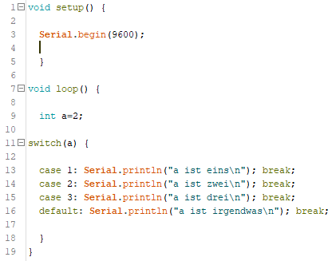
Was ist Switch-Case?
Switch
In Klammern: Welcher Wert soll gelesen werden
Case
Was soll bei bestimmten Werten passieren
Default
Wenn Wert nicht gegeben

Slide 5
Dein Projekt
Textanweisungen
Erstelle ein Programm, dass auf Tastendruck eine Variable ändert.
Verwende einen Switch-Case um verschieben Werte auszugeben.

